Slide 1
Unità 13
Industrializzazione e nuovi diritti

Slide 2
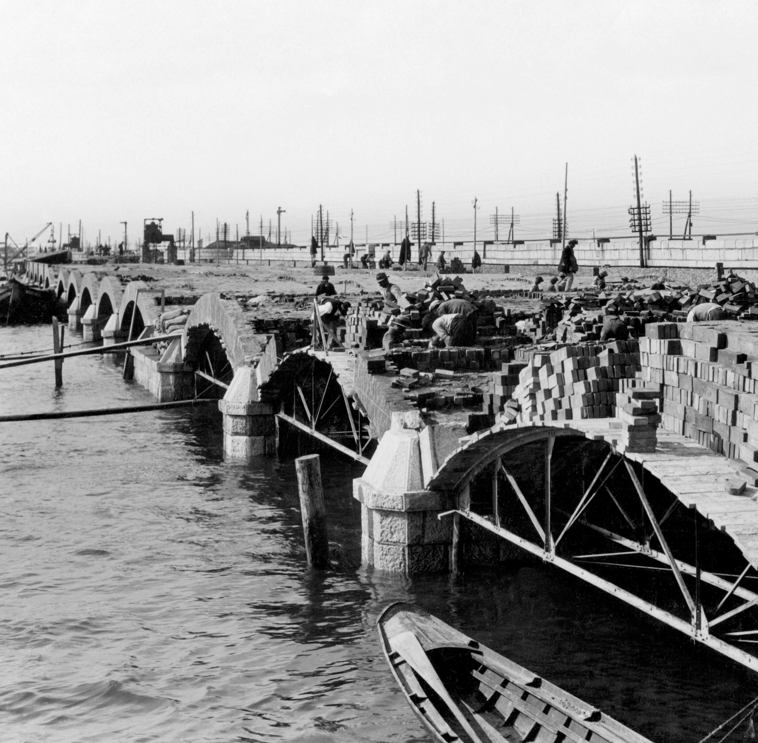
1. L’industrializzazione in Europa
Nella prima metà dell’Ottocento, i Paesi europei non avevano conosciuto lo stesso sviluppo industriale che aveva caratterizzato il Regno Unito. Ciò era dovuto a una serie di fattori, come la limitata rete commerciale in cui vendere i propri prodotti, la scarsità di materie prime, la presenza di tasse e dazi doganali che ostacolavano il libero mercato e i minori investimenti nell’industria da parte dei grandi proprietari terrieri che preferivano impiegare il proprio denaro nell’accumulo di altre terre. Per sostenere l’industrializzazione della propria economia, diversi Stati europei iniziarono quindi ad attuare una serie di provvedimenti che agevolavano l’innovazione tecnica:
furono create scuole tecniche per meccanici e ingegneri;
furono organizzate diverse esposizioni internazionali;
furono istituite banche di investimento.

Slide 3
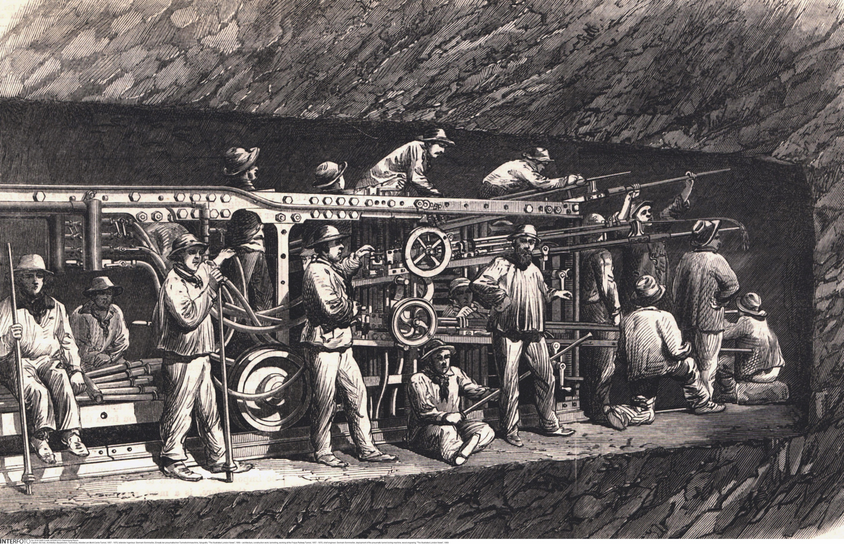
Verso la metà dell’Ottocento, la scoperta di grandi giacimenti in Belgio e Germania rese disponibili grandi quantità di materie prime e stimolò lo sviluppo industriale in alcuni Paesi europei. In particolare, sorsero numerose industrie siderurgiche e meccaniche e furono potenziate le infrastrutture.
In altri Paesi europei, invece, non si verificò lo stesso sviluppo industriale. In Italia, per esempio, l’economia rimase prettamente agricola: alcune regioni del Centro-Nord furono interessate dalla meccanizzazione della produzione agricola, da un’industrializzazione avanzata nei settori tessile e meccanico e dalla costruzione delle prime tratte ferroviarie; nel Sud Italia, solo la zona di Napoli conobbe uno sviluppo simile.

Slide 4
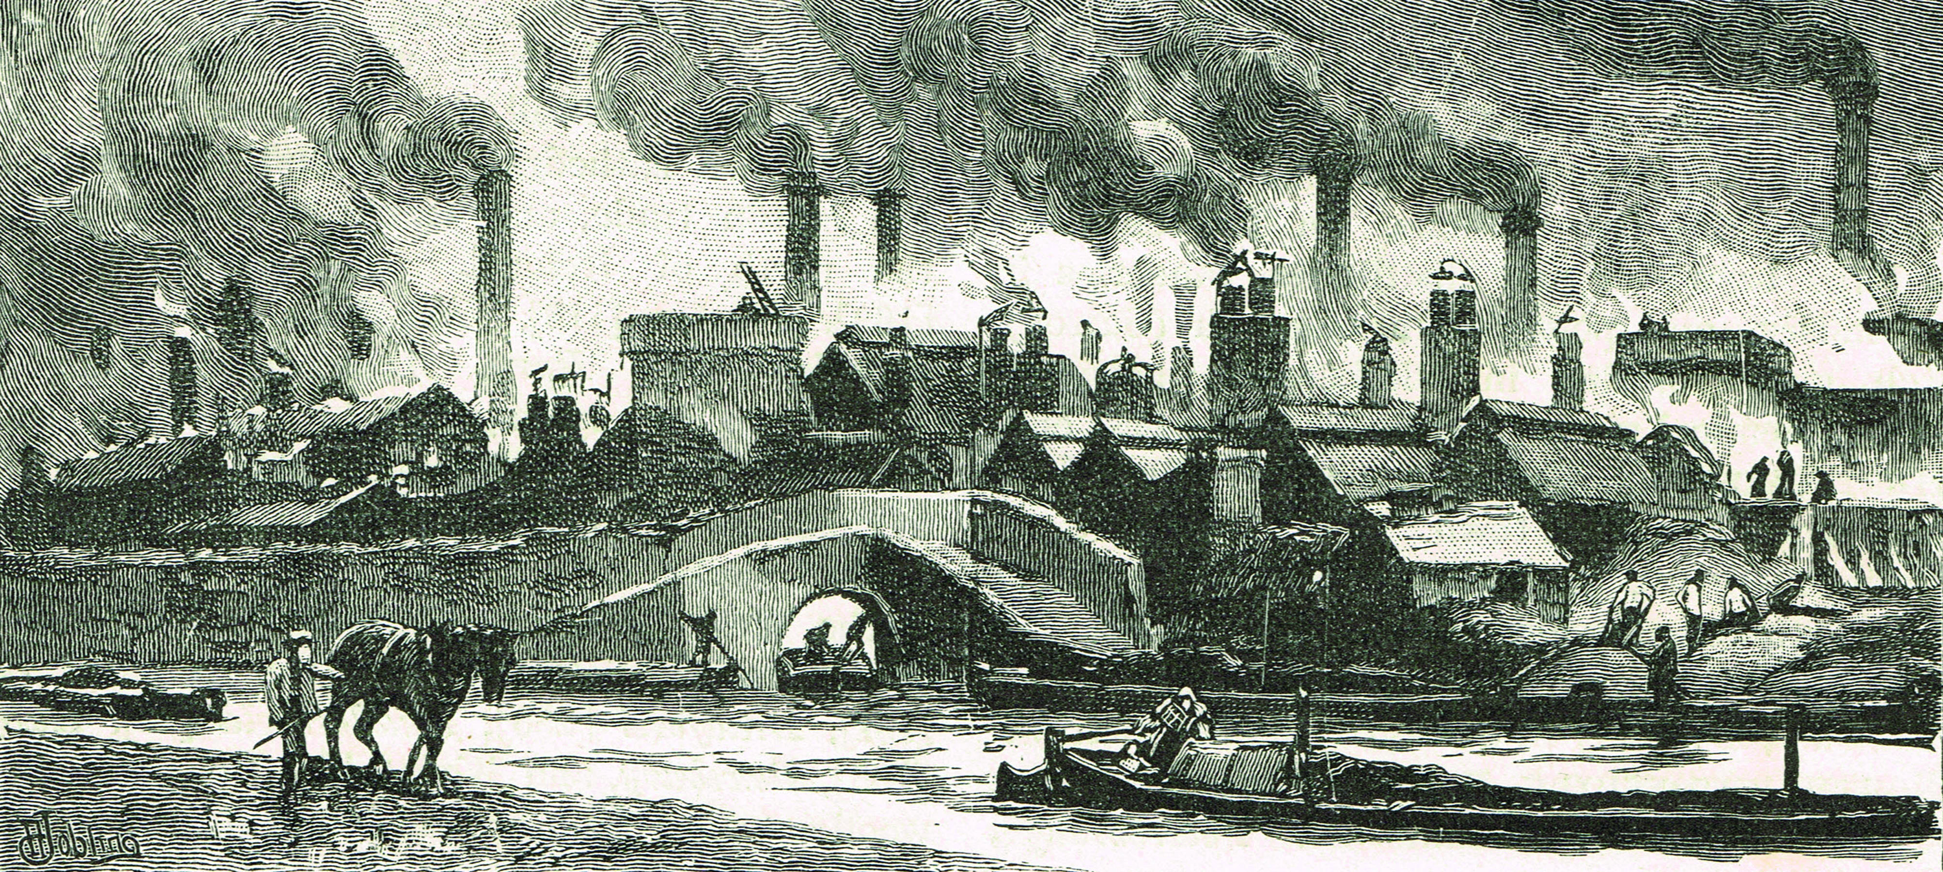
Nella seconda metà dell’Ottocento la produzione industriale passò da una piccola economia di mercato alla grande produzione in scala. Per limitare le perdite finanziarie si fece ricorso a nuove forme di investimento: nacquero le società per azioni, in cui ogni partecipante è proprietario di una quota di un’azienda in base alla percentuale di capitali versati. Inoltre, le industrie iniziarono a unirsi
tra di loro dando vita a trust, coalizioni di diverse società sotto un’unica direzione al fine di abbattere la concorrenza e controllare il mercato, o a cartelli, l’unione di società operanti nello stesso settore che mantengono la propria indipendenza ma insieme stipulano accordi sul controllo dei prezzi per spartirsi il mercato.

Slide 5
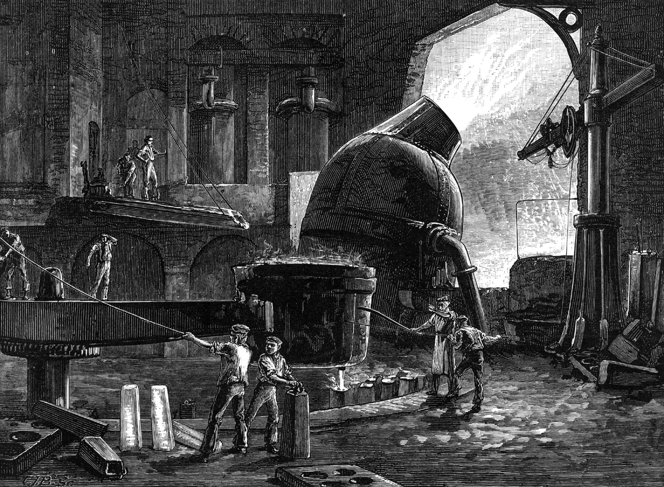
2. Il progresso scientifico e tecnico
In breve tempo la produzione industriale aumentò. La straordinaria crescita industriale ed economica fu resa possibile dalla collaborazione sempre più stretta fra scienza e tecnica, fra produzione industriale e ricerca. Numerose furono le innovazioni scientifiche dell’epoca, che non solo influenzarono l’industria ma anche la vita delle persone:
se il carbone e il ferro avevano caratterizzato la Rivoluzione industriale in Inghilterra, ora venne messa a punto una nuova lega metallica, l’acciaio, più flessibile e resistente, che non solo venne impiegata nell’industria ma anche nella costruzione di strade ed edifici;
la scoperta della corrente alternata da parte di Nikola Tesla rese possibile trasportare l’elettricità a grandi distanze. L’elettricità venne impiegata nel riscaldamento, nei trasporti e nell’illuminazione urbana: nel 1880 Thomas Edison inventò la lampadina a incandescenza.

Slide 6
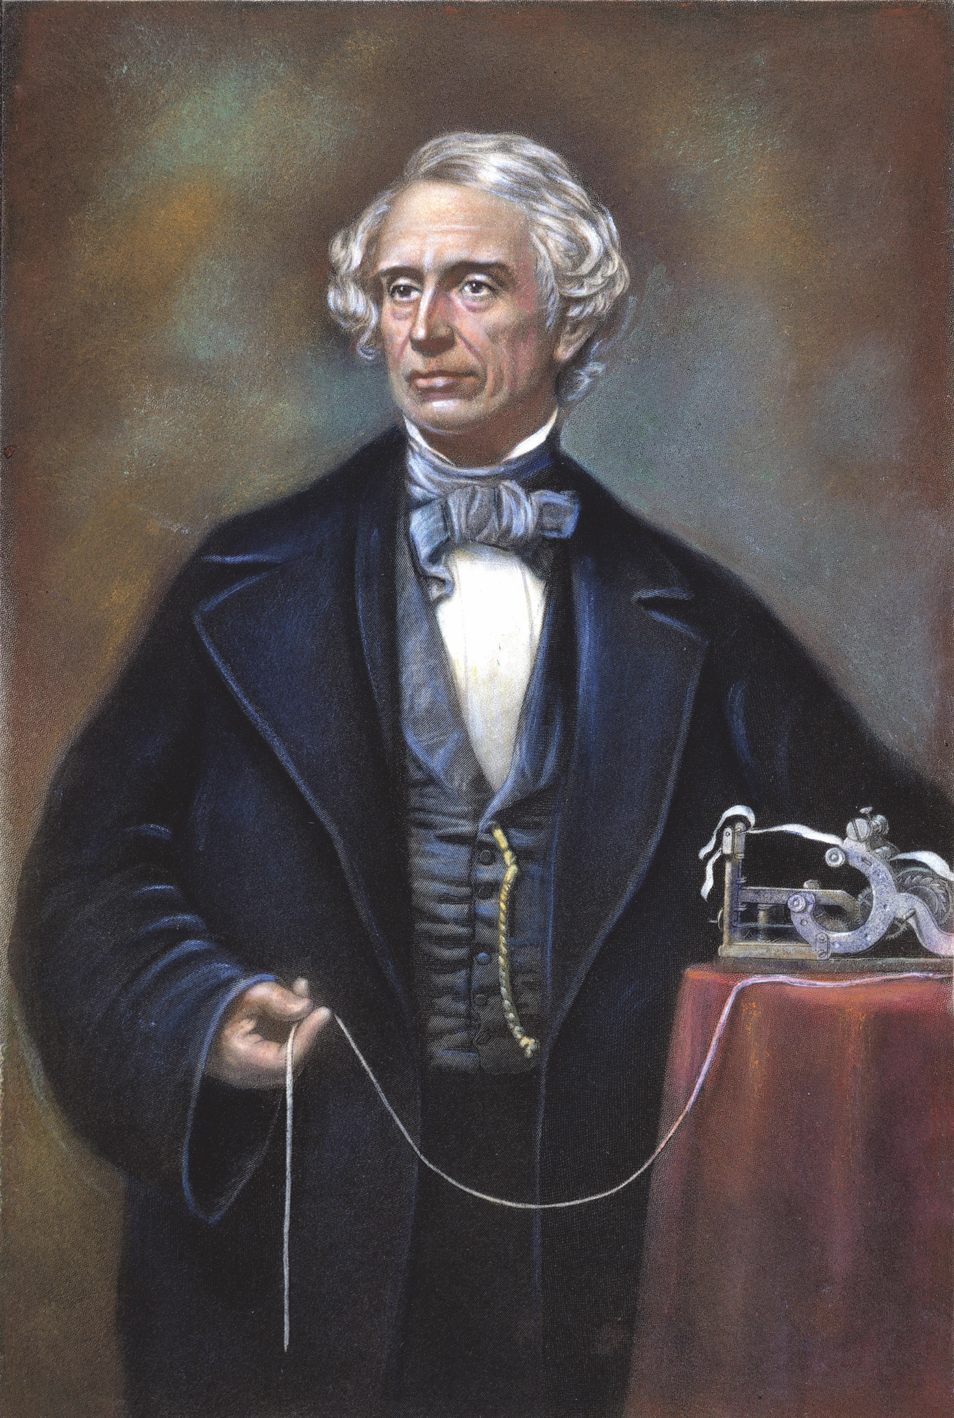
la diffusione dell’elettricità rese possibile nuove invenzioni che cambiarono le comunicazioni: il telegrafo, inventato da Samuel Morse nel 1837, e il telefono, inventato da Antonio Meucci e messo a punto da Alexander Graham Bell nel 1876. Furono inventati anche il tram elettrico, la radio, il grammofono, la fotografia e il cinematografo;
furono potenziati i treni e le navi a vapore, utilizzati per il trasporto delle merci e delle persone;
gli studi nel campo della chimica conobbero un grande sviluppo, che rese possibile la produzione di materiali tessili artificiali, carta, coloranti, plastica, ceramica, medicinali, esplosivi, concimi e persino alluminio, e la nascita dell’industria chimica.

Slide 7
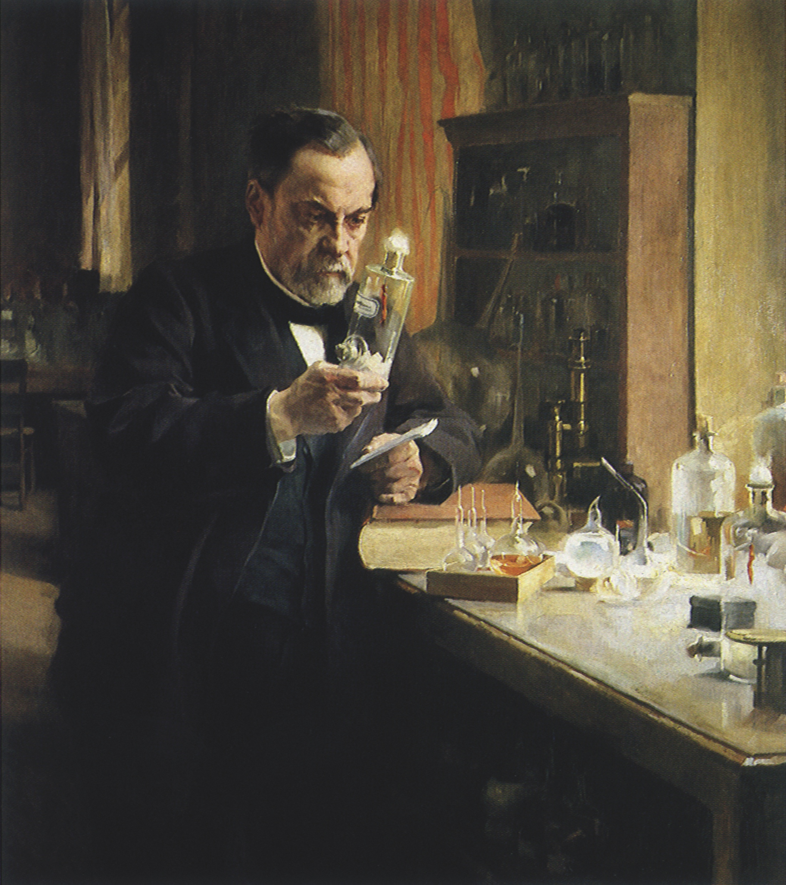
nuove scoperte e invenzioni caratterizzarono anche il campo della medicina: furono inventati nuovi farmaci, come l’aspirina, furono scoperti il bacillo della tubercolosi e il ciclo della malaria e introdotti gli anestetici nelle operazioni chirurgiche. Louis Pasteur mise a punto il metodo della pastorizzazione, mentre il medico Ignác Fülöp Semmelweis si rese conto che l’assenza di igiene dei medici negli ospedali determinava la morte di numerose donne partorienti per infezione;
nel 1853 fu brevettato il primo motore a scoppio.

Slide 8
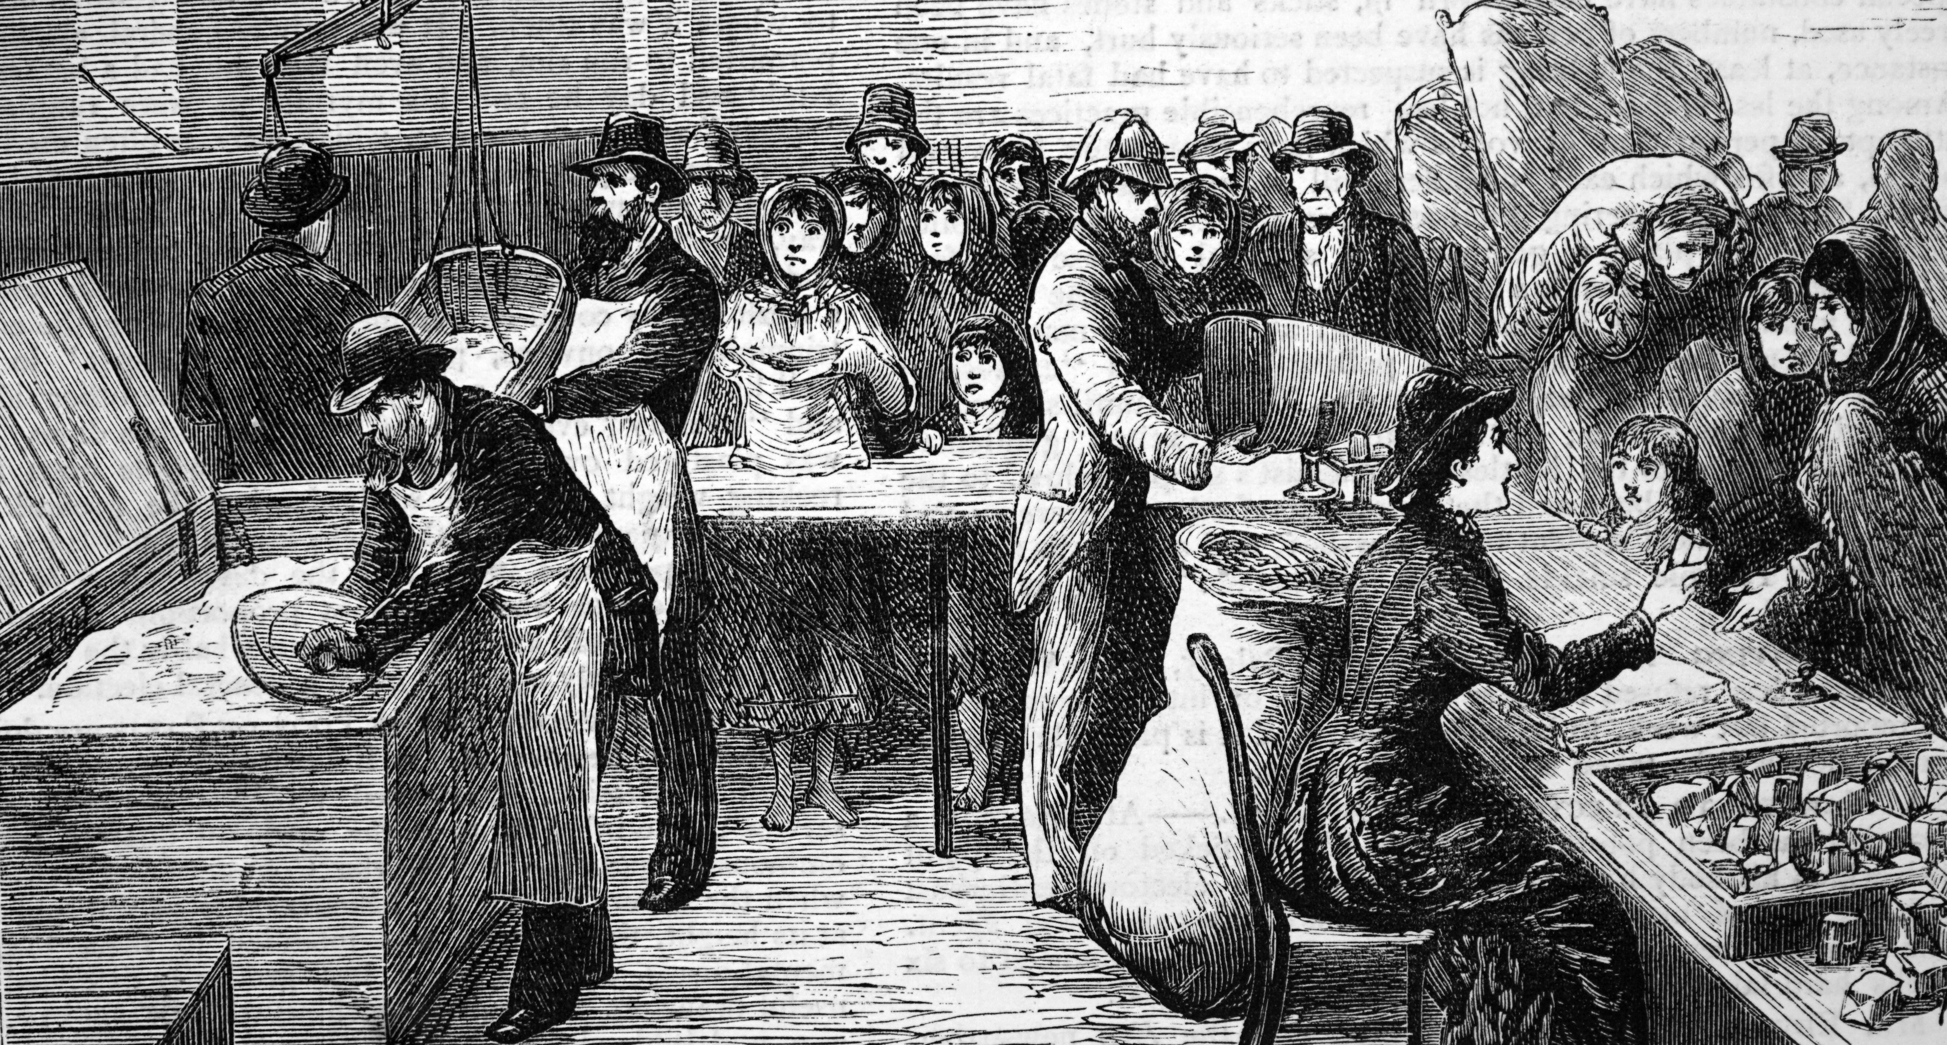
3. I cambiamenti nella società
Nell’Ottocento continuò la crescita demografica iniziata nel secolo precedente, grazie all’aumento della natalità e alle migliori condizioni igienico-sanitarie. A fine secolo la popolazione europea superò i 400 milioni di individui.
Questo periodo di crescita, tuttavia, fu caratterizzato da diverse crisi:
a partire dalla metà del secolo si verificarono le primi crisi di sovrapproduzione, dovute all’eccessiva produzioni di merci rispetto alla richiesta effettiva del mercato, che determinavano un calo generale dei prezzi e la diminuzione dei salari, con il conseguente aumento del numero dei disoccupati;
alle crisi di sovrapproduzione si aggiunse anche una grave carestia agricola, che colpì in particolar modo l’Irlanda.

Slide 9
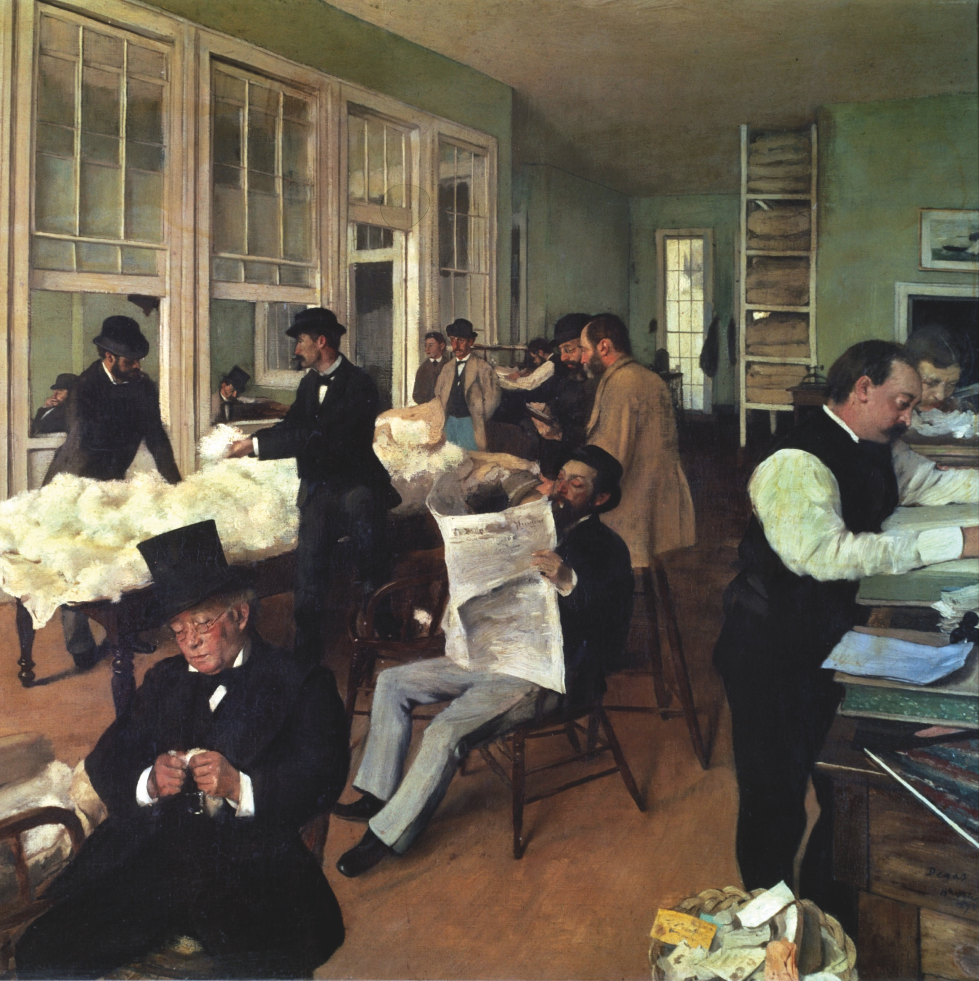
Lo sviluppo industriale dell’Ottocento consolidò il capitalismo, il sistema economico basato sulla proprietà privata dei mezzi di produzione e alla conseguente divisione sociale tra chi possiede i capitali da investire nella produzione, al fine di ottenere un profitto da reinvestire nuovamente in altre imprese o accumulare (il capitalista), e chi non possedendo tali risorse economiche viene impiegato nel ciclo produttivo in cambio di un salario (l’operaio).
In tale sistema economico la classe sociale che disponeva di capitali da investire nella produzione industriale era la borghesia: l’Ottocento fu il secolo in cui la borghesia si affermò in ambito economico e politico, riuscendo a concentrare nelle proprie mani grandi ricchezze e occupando nella società posti di rilievo sia nel settore privato sia in quello pubblico.

Slide 10
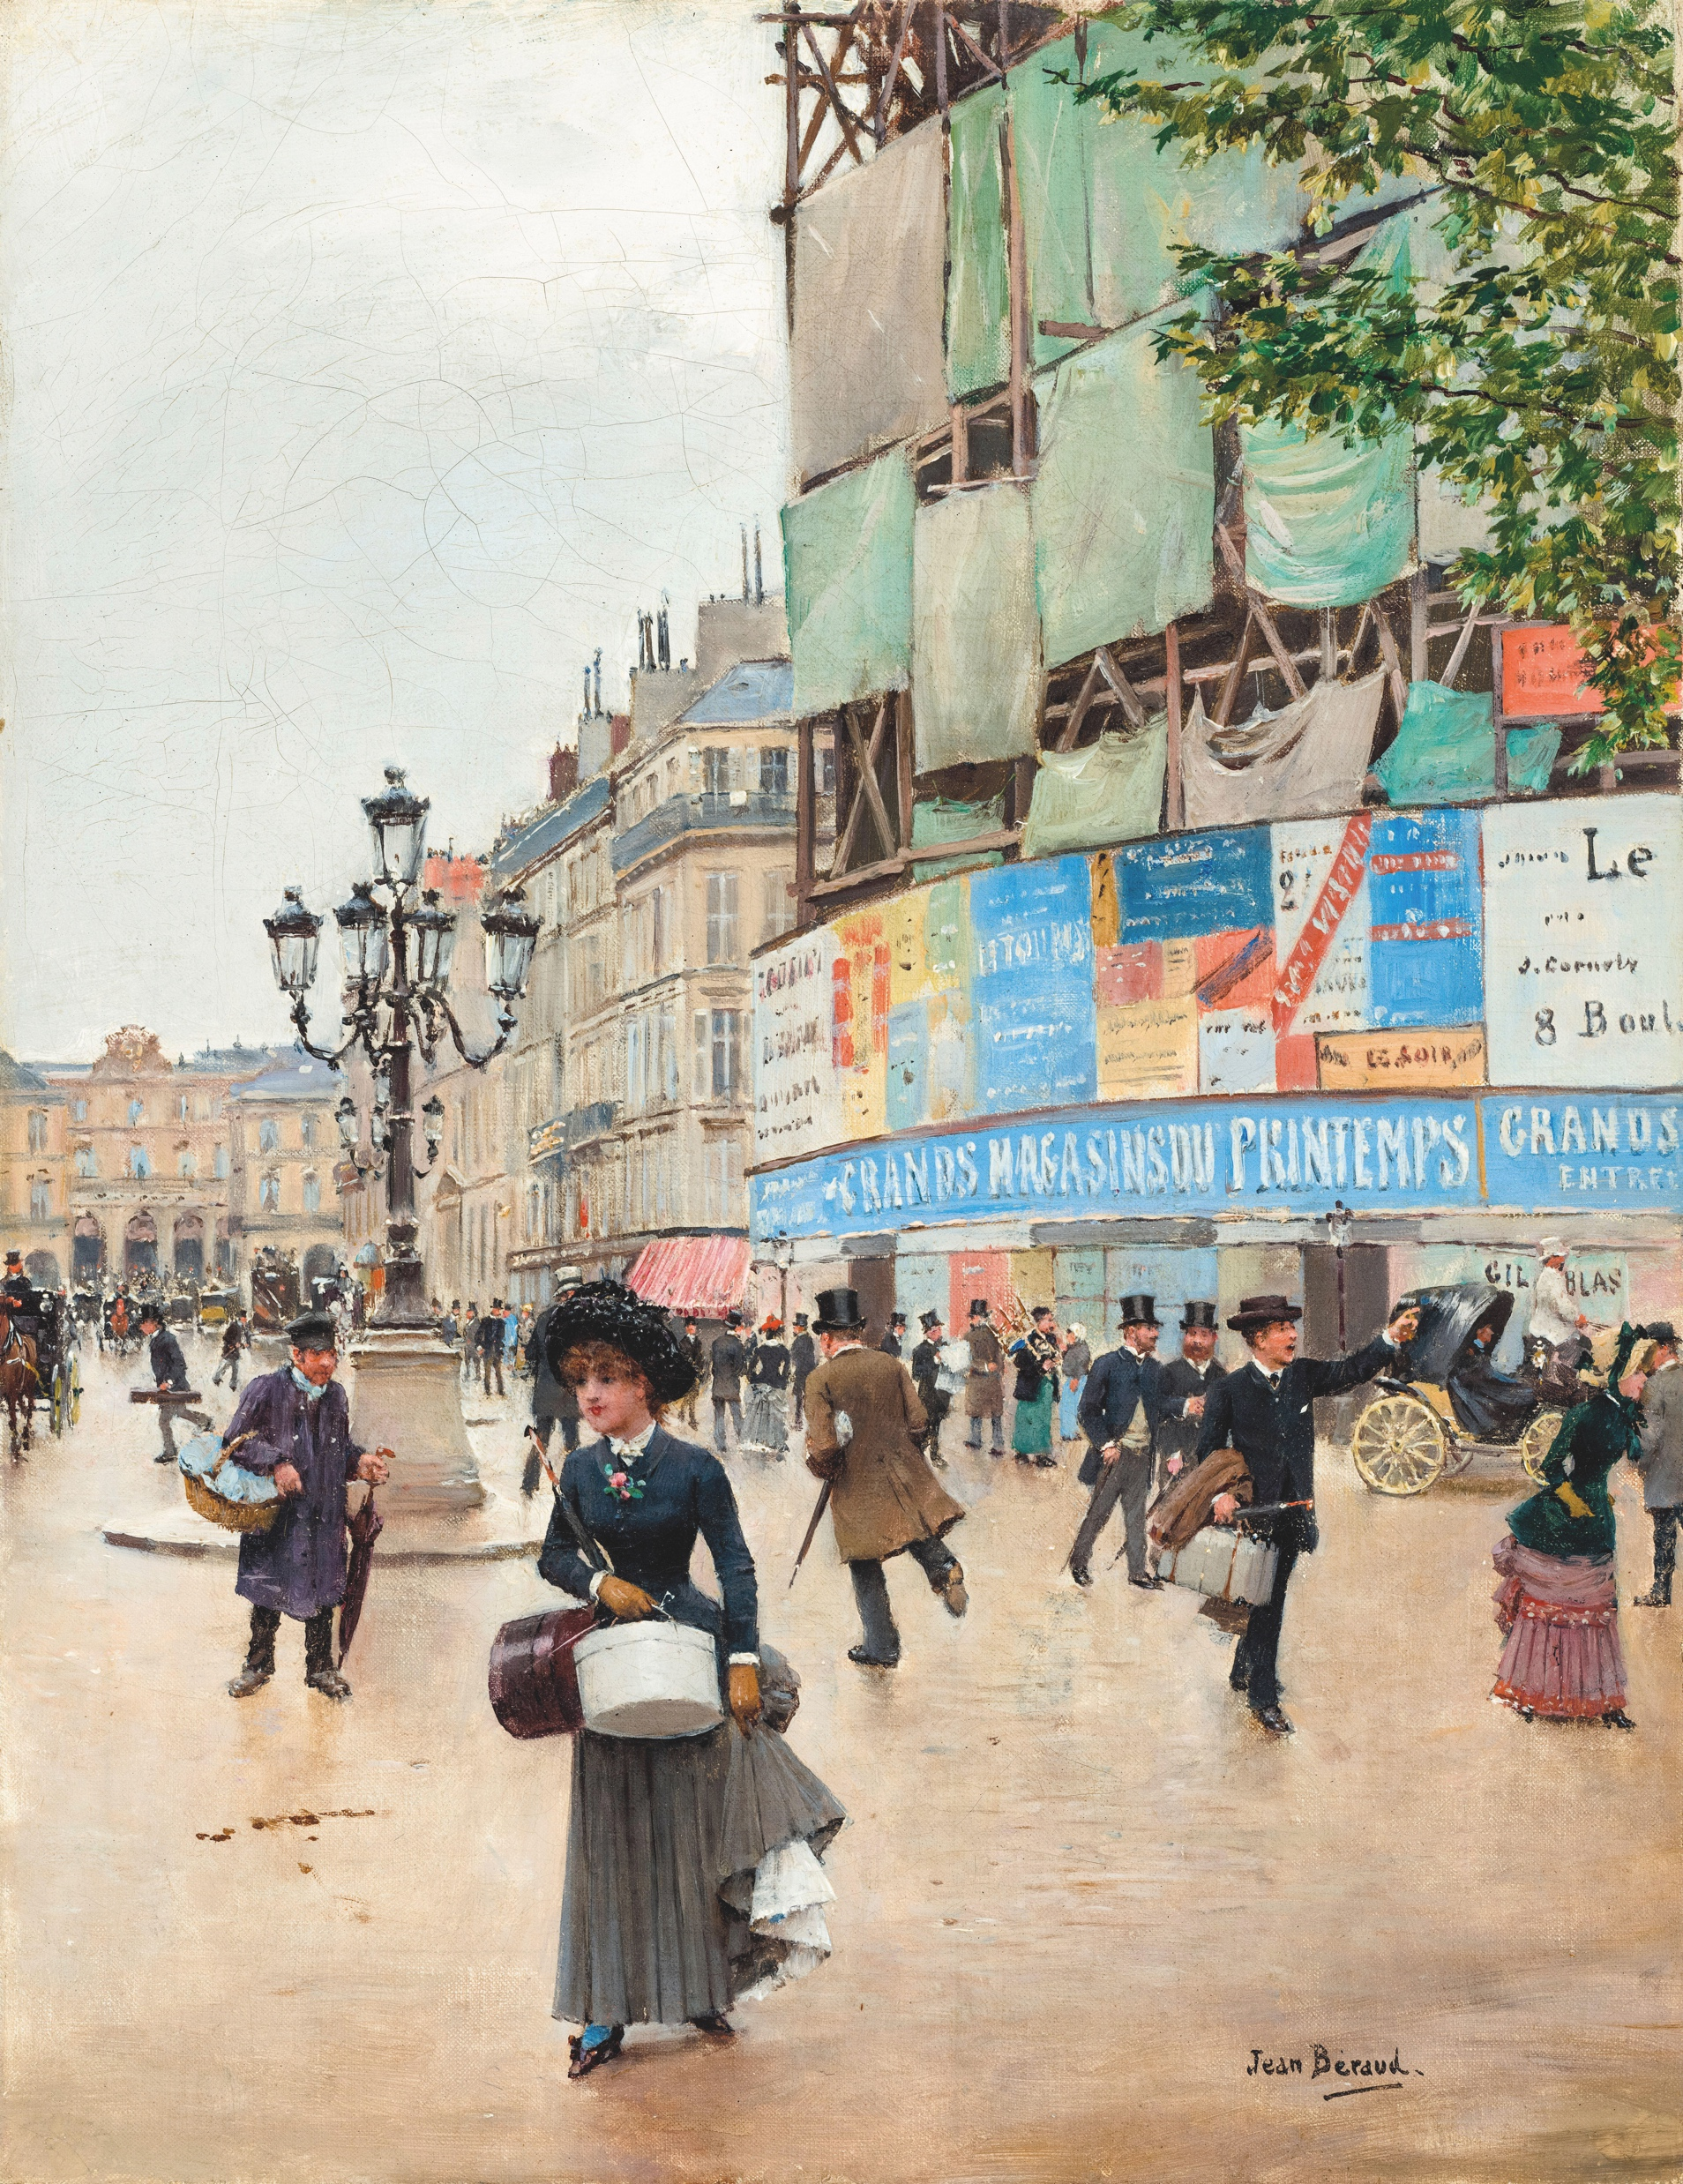
4. Il disagio sociale
Numerosi contadini, in cerca di migliori condizioni di vita e lavoro, abbandonarono le campagne: alcuni emigrarono in America, altri si spostarono nelle città. L’inurbamento delle masse contadine determinò l’espansione dei centri abitati. Inoltre, in questo stesso periodo, la diffusione e l’impiego delle innovazioni scientifiche e tecnologiche dell’epoca cambiarono radicalmente l’aspetto delle città, che si arricchirono di strade illuminate, mezzi di trasporto pubblico, negozi, uffici, luoghi di cultura e ricreativi, come teatri, caffè, musei e ristoranti. Nacquero quartieri lussuosi, dove risiedeva l’alta borghesia, provvisti di servizi come l’acqua e le fognature, e quartieri residenziali per il ceto medio. Ai margini delle città, invece, si svilupparono sobborghi operai, in cui prevaleva un diffuso disagio sociale, dato dalle pessime condizioni di vita, malsane e prive di qualsiasi tipo di servizio, e da lavori sempre più precari, senza diritti e tutele.

Slide 11
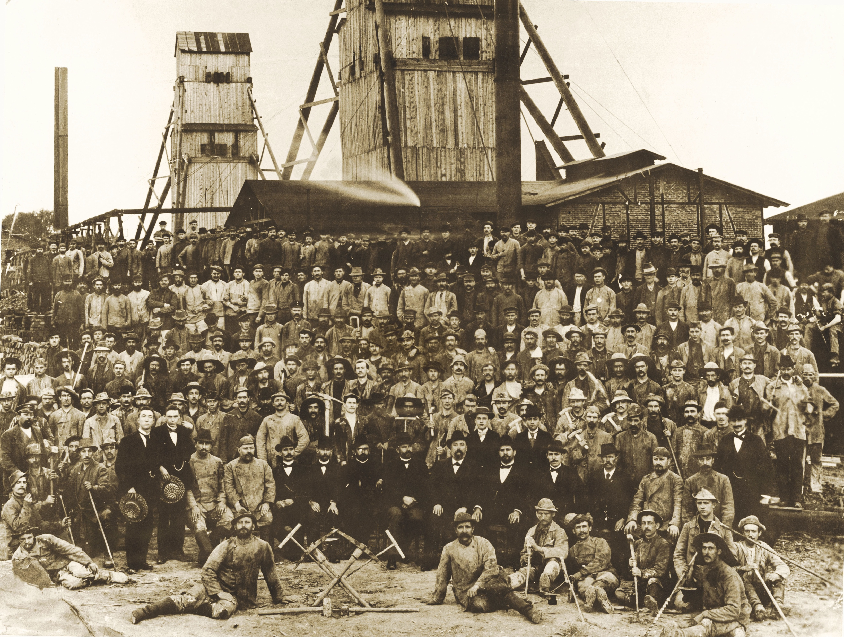
5. La nascita del socialismo
Le dure condizioni di vita e lavoro della classe operaia stimolarono la riflessione di alcuni pensatori che iniziarono a criticare aspramente il sistema di produzione capitalistico e contribuirono allo sviluppo di movimenti e correnti di ispirazione socialista, che miravano alla realizzazione della piena uguaglianza sul piano giuridico, sociale ed economico di tutti i membri della società.
Claude-Henry de Rouvroy Saint-Simon e Charles Fourier teorizzarono quello che verrà definito socialismo utopistico, basato sulla solidarietà tra classi sociali e sulla cooperazione tra lavoratori e imprenditori.
Pierre Proudhon criticò ogni tipo di proprietà privata, mentre Michail Bakunin rifiutava qualsiasi tipo di organizzazione statale.

Slide 12
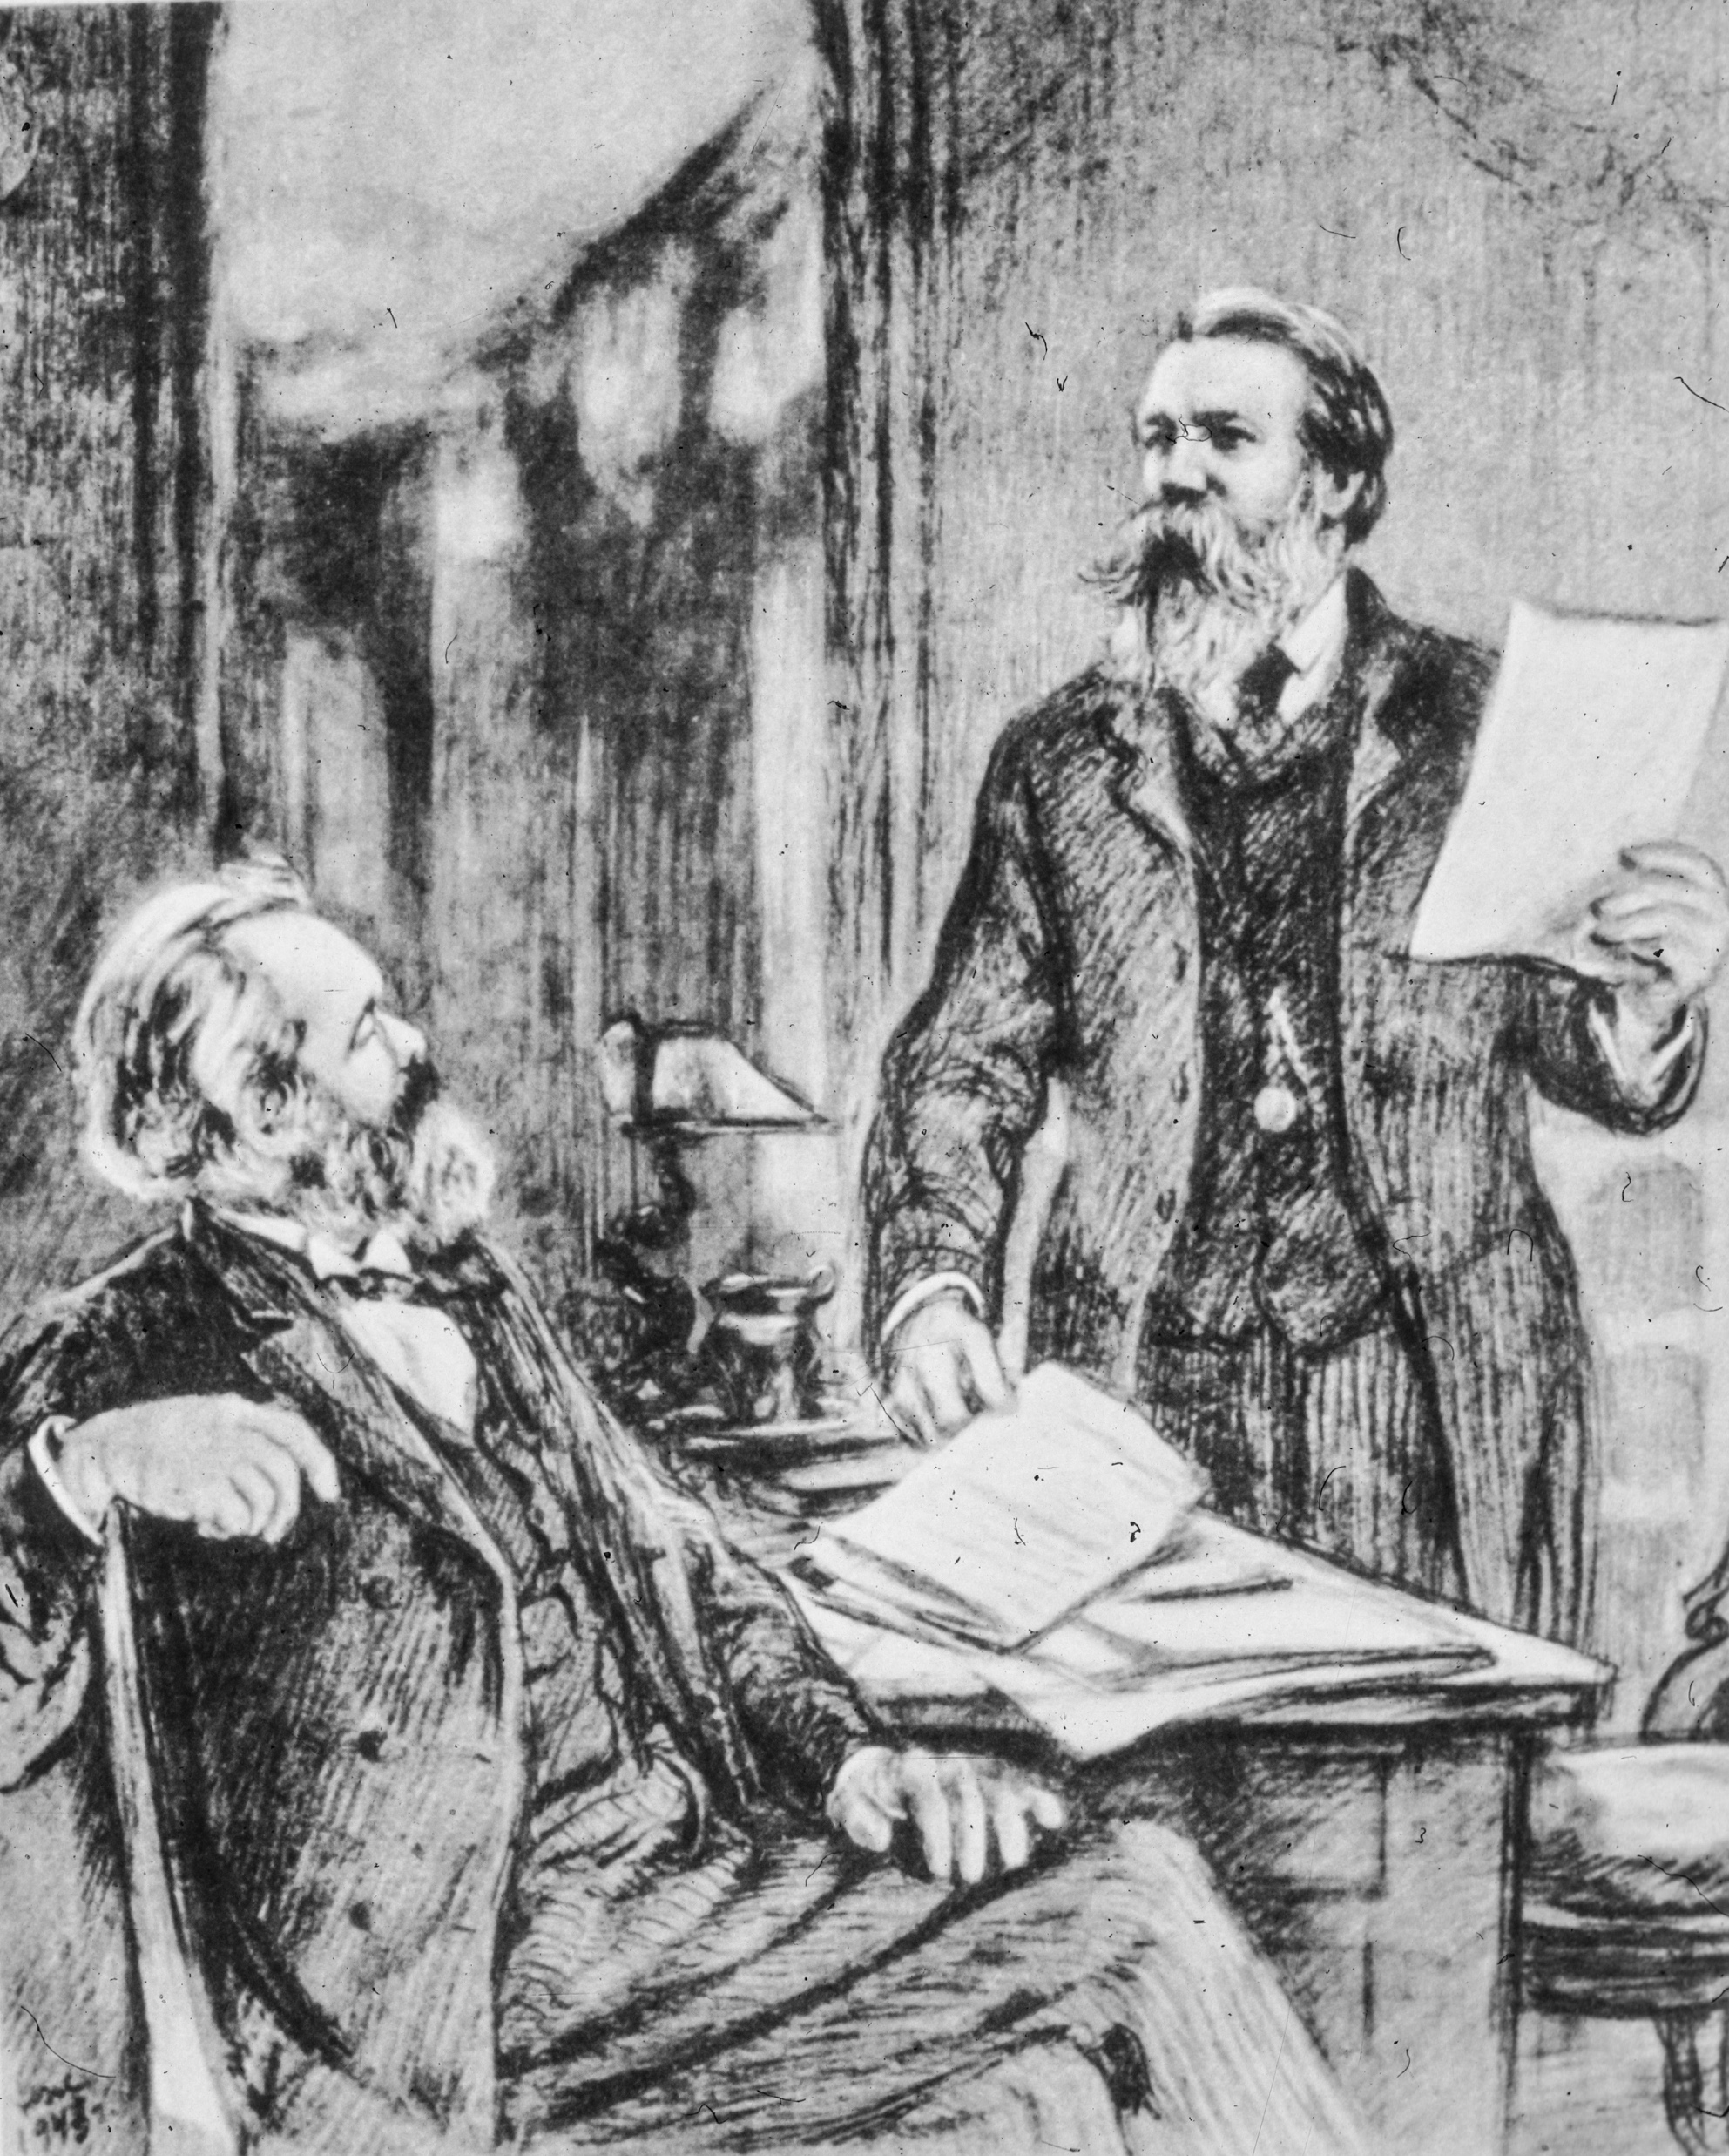
Karl Marx e Friedrich Engels teorizzarono il socialismo scientifico. Nel 1848 Marx ed Engels pubblicarono il Manifesto del partito comunista: secondo i due pensatori, la storia dell’umanità è caratterizzata dalla contrapposizione fra una classe dominante e una oppressa, rappresentate all’epoca rispettivamente dalla borghesia e dal proletariato. Solo l’unione dei proletari di tutto il mondo avrebbe potuto liberare la società dall’oppressione della borghesia e guidato la rivoluzione che avrebbe eliminato ogni disuguaglianza nella società.
Col tempo, le operaie e gli operai iniziarono a riunirsi per discutere delle comuni condizioni di lavoro. Nacquero così i primi movimenti di rivendicazione che chiedevano salari adeguati, condizioni lavorative migliori, tutela del lavoro delle donne e dell’infanzia e la possibilità di associarsi in sindacati.
Nel 1864, a Londra, venne fondata l’Associazione Internazionale dei lavoratori o Prima Internazionale, con l’intento di riunire democratici, socialisti riformisti, comunisti, sindacalisti e anarchici.

Slide 13
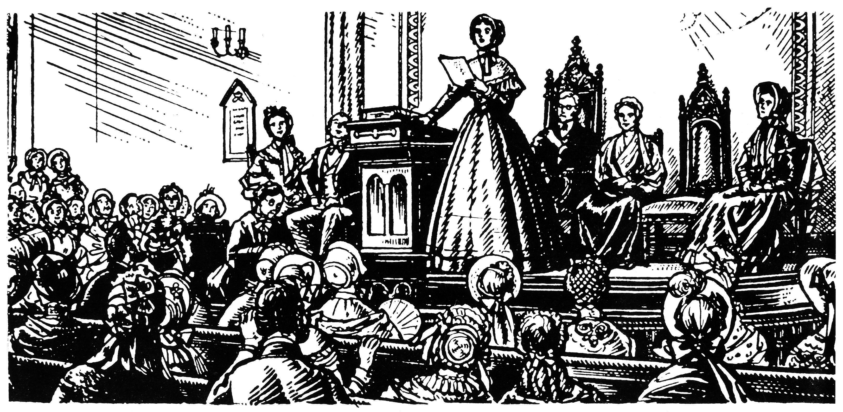
6. I diritti delle donne
Tra il 19 e il 20 luglio 1848, nella piccola città di Seneca Falls, nello Stato di New York, ebbe luogo il primo congresso per i diritti delle donne, organizzato da Lucretia Mott ed Elizabeth Cady Stanton. Durante il congresso venne redatto un importante documento, la Dichiarazione dei sentimenti, in cui veniva rivendicato il diritto al suffragio universale. Dal congresso di Seneca Falls,
inoltre, nacque il movimento femminista statunitense, che non solo lottò per i diritti delle donne ma anche per l’abolizione della schiavitù. Le due cause troveranno spazio nel 1851 in un importante discorso tenuto per la prima volta da una donna di origine africana, Sojourner Truth.

